Slide 1
차세대 PMS 매뉴얼
(민간부담금 납부 및 전자협약체결)

Slide 2
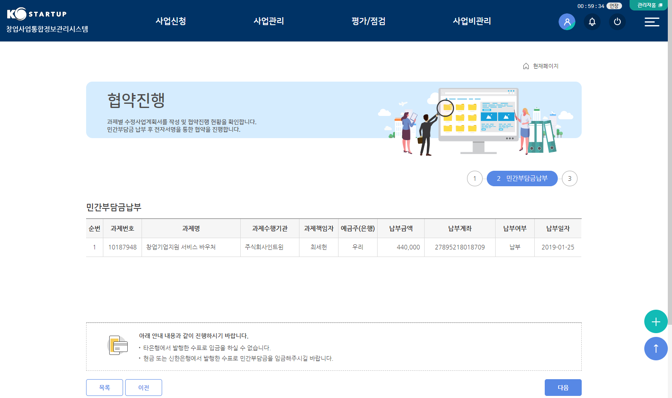
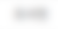
2. 사업협약
2-3. 민간부담금 납부
민간부담금납부 내용을 확인합니다.
1
목록 버튼 클릭 시 협약 진행 화면으로 이동
다음 버튼 클릭 시 협약신청 화면으로 이동
2
3
민간부담금납부 내용을 확인할 수 있습니다. (은행, 납부금액, 납부계좌 ,납부여부, 납부일자 등)
목록 버튼 클릭 시 협약진행 목록으로 이동합니다.
다음 버튼 클릭 시 협약신청 화면으로 이동합니다.
사업담당자가 제출하신 수정사업계획서에 대한 검토 완료 후 (옵션) 민간부담금 납부를 위한 가상계좌(납부계좌)가 발급됩니다.

Slide 3
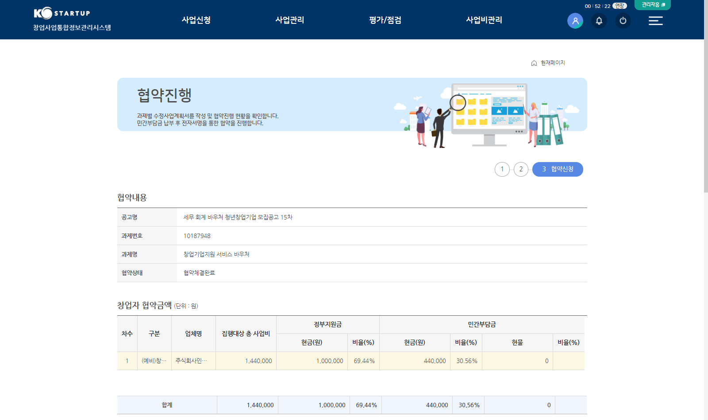
2. 사업협약
2-4. 협약신청(1/3)
협약내용, 협약금액, 협약서식, 협약체결 상태를 확인합니다.
전자서명을 진행합니다.
협약포기 서류제출을 합니다.
협약서식 다운로드
전자서명 (본인인증)
협약체결 상태 확인
협약포기가 가능한 공고인 경우, 협약포기 서류 서식 다운로드 및 문서확인 pdf 다운로드
1
공고 구분에 따라 주관기관 협약금액, 창업자 협약금액으로 나타납니다.
전자서명 완료 시 협약체결 상태에 색상이 부여됩니다.
협약포기 서류제출 버튼은 협약포기가 가능한 공고에 한하여 나타납니다.

Slide 4
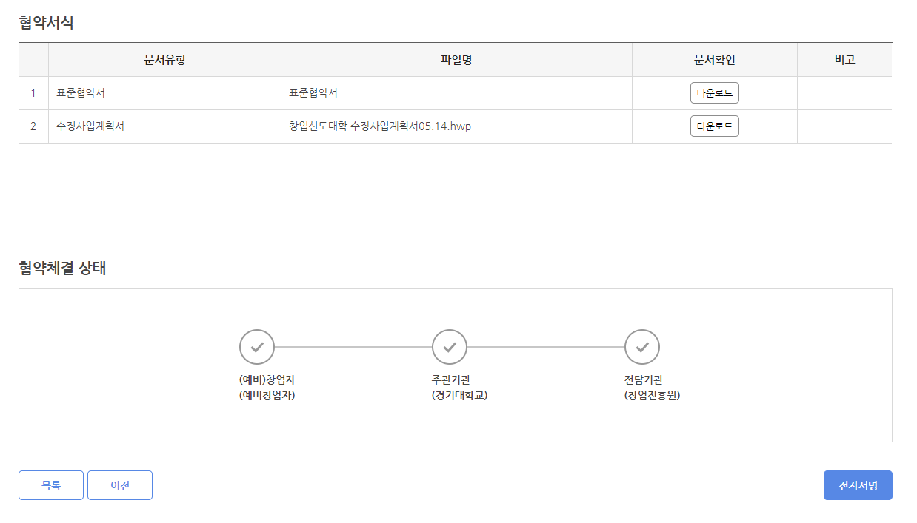
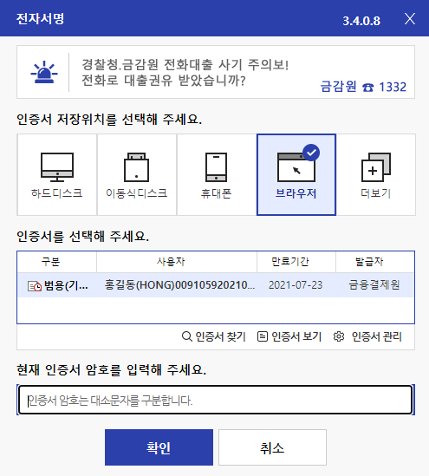
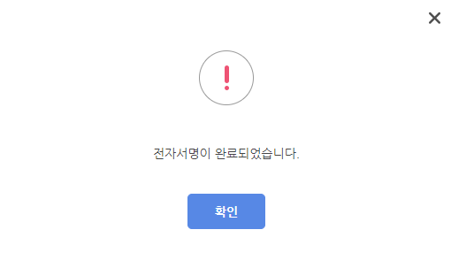

2. 사업협약
2-4. 협약신청(2/3)
협약내용, 협약금액, 협약서식, 협약체결 상태를 확인합니다.
전자서명을 진행합니다.
협약포기 서류제출을 합니다.
2
협약서식 다운로드
전자서명 (본인인증)
협약체결 상태 확인
협약포기가 가능한 공고인 경우, 협약포기 서류 서식 다운로드 및 문서확인 pdf 다운로드
3
② 협약체결 상태를 진행 bar로 확인할 수 있습니다. 전자서명을 완료하면 색상이 부여됩니다.
③ 전자서명 버튼 클릭 시 전자서명 인증 팝업이 뜨고 본인인증 이후 전자서명을 완료합니다.
전자서명 완료 시 협약체결 상태에 색상이 부여됩니다.
협약포기 서류제출 버튼은 협약포기가 가능한 공고에 한하여 나타납니다.

Slide 5
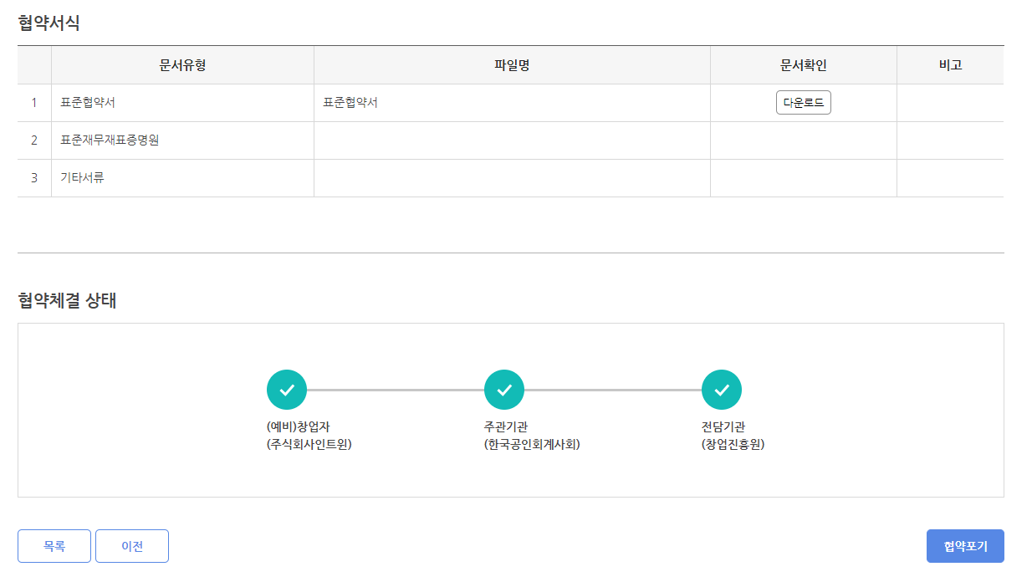
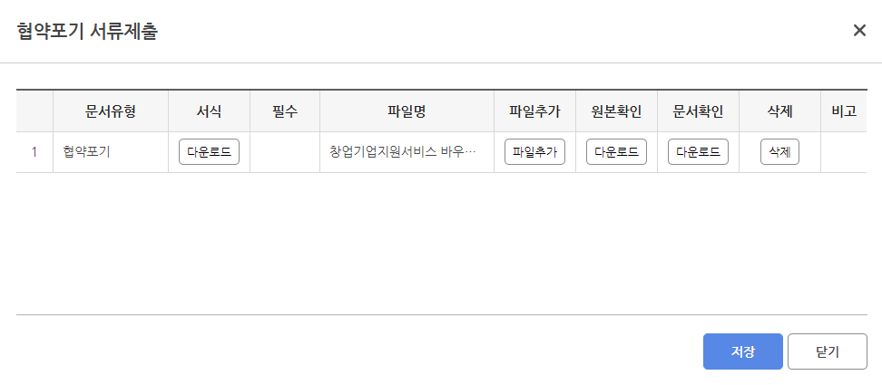
2. 사업협약
2-4. 협약신청(3/3)-납부확인
협약내용, 협약금액, 협약서식, 협약체결 상태를 확인합니다.
전자서명을 진행합니다.
협약포기 서류제출을 합니다.
4
5
협약서식 다운로드
전자서명 (본인인증)
협약체결 상태 확인
협약포기가 가능한 공고인 경우, 협약포기 서류 서식 다운로드 및 문서확인 pdf 다운로드
6
④ 협약서식에서 각 문서를 pdf로 다운로드 받을 수 있습니다.
⑤ 협약체결 상태를 진행 bar로 확인할 수 있습니다. 전자서명을 완료하면 색상이 부여됩니다.
⑥ 협약포기 버튼은 협약포기가 가능한 공고에 한해 나타납니다.
버튼 클릭 시 협약포기 서류제출 팝업이 뜨며, 서식 다운로드, 파일추가, 저장된 원본 및 pdf 다운로드가 가능합니다.
전자서명 완료 시 협약체결 상태에 색상이 부여됩니다.
협약포기 서류제출 버튼은 협약포기가 가능한 공고에 한하여 나타납니다.

